Slide 1

Pengantar
Pemrograman Mobile
Pemrograman Mobile — IF21507 | Pertemuan 1
Program Studi Informatika, Fakultas Teknik — Universitas Jenderal Soedirman
Azis Amirulbahar, S.Pd., M.T.I.

Slide 2
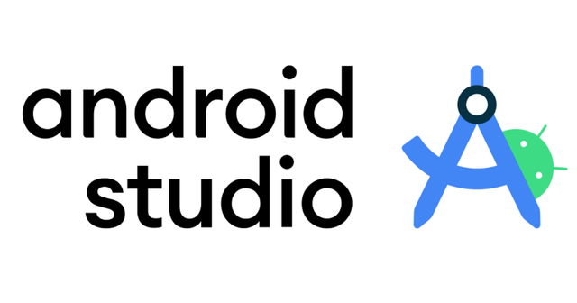
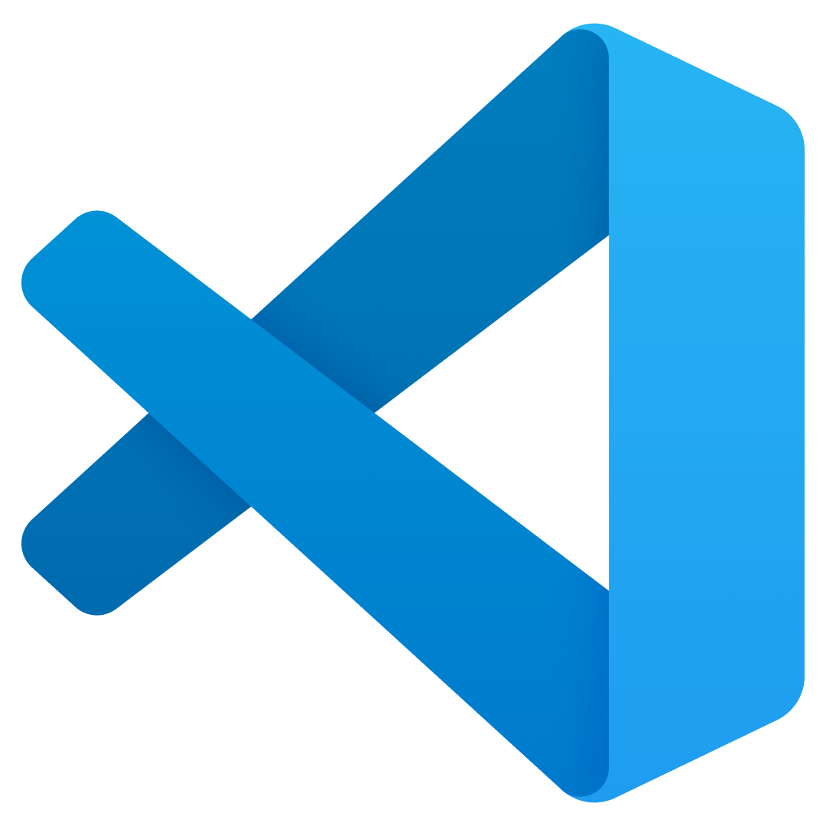
Persiapan: Alat Pengembangan

Slide 3
Apa itu Pemrograman Mobile?
Definisi
Dua Ekosistem Utama
Pengembangan aplikasi yang berjalan pada perangkat bergerak (mobile devices), mencakup desain UI/UX, logika bisnis, dan integrasi layanan platform.
Android (Google) dan iOS (Apple) mendominasi lanskap pemrograman mobile global.
Bahasa Utama
Kotlin (Android) · Swift (iOS) · Dart/Flutter (cross-platform)

Slide 4
Sejarah Perkembangan Mobile Platform
2007
1
Apple merilis iPhone OS 1.0 — era smartphone modern dimulai.
2
2008
Android 1.0 dirilis bersama HTC Dream (T-Mobile G1). Google akuisisi Android Inc. sejak 2005.
2009–2013
3
Perang ekosistem: App Store vs Google Play. Era Symbian & BlackBerry runtuh.
4
2014
Android meluas ke 3 platform baru: Android Auto, Android TV, dan Android Wear.
2019–kini
5
Kotlin ditetapkan sebagai bahasa resmi Android. Jetpack Compose menjadi standar UI modern.

Slide 5
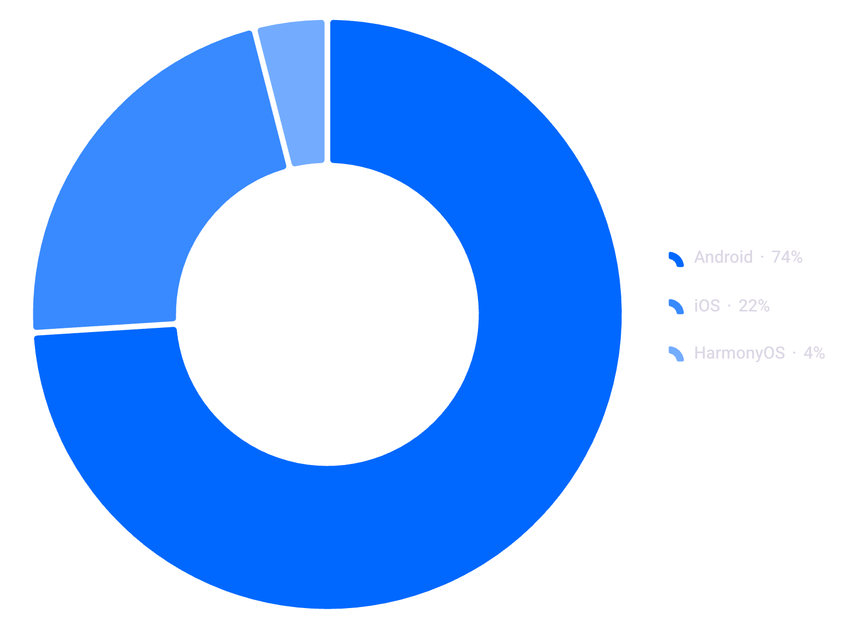

Market Share Sistem Operasi Mobile Global
Android Mendominasi Dunia
Berdasarkan data Q4 2024, Android menguasai 74% market share global — angka yang konsisten dari tahun sebelumnya.
iOS ~22%, dominan di Amerika Utara & Australia
HarmonyOS (Huawei) ~4%, tumbuh pesat di China (+19% YoY)
Android mendominasi >95% di beberapa pasar Asia, Afrika, dan Amerika Selatan
Belajar Android development = menjangkau mayoritas pengguna smartphone dunia.

Slide 6
Mobile Bukan Hanya Smartphone
Smartwatch
Smart TV
Wear OS & watchOS — kesehatan, notifikasi, fitness tracking langsung di pergelangan tangan.
Android TV / Google TV — streaming, gaming, dan kontrol smart home di layar besar.
Head Unit Kendaraan
Tablet & Foldable
Android Auto & AAOS — navigasi, media, dan asisten suara terintegrasi di dalam mobil.
Layar besar, multitasking, dan stylus support untuk produktivitas maksimal.
Android adalah ekosistem terhubung: dari ponsel ke TV, jam tangan, laptop, hingga mobil.

Slide 7
Mengapa Belajar Pemrograman Mobile?
Pasar Raksasa
Lebih dari 3,6 miliar pengguna smartphone aktif di seluruh dunia — pasar terbesar dalam sejarah teknologi.
Permintaan Tinggi
Developer mobile terus dicari industri teknologi Indonesia: Gojek, Tokopedia, Traveloka, dan ribuan startup lokal.
Stack Modern
Kotlin + Jetpack Compose = teknologi yang digunakan Google dan perusahaan teknologi terkemuka dunia.
Satu Skill, Banyak Platform
Smartphone, smartwatch, Smart TV, hingga kendaraan — semua bisa dijangkau dengan satu bahasa: Kotlin.

Slide 8
Rencana Perkuliahan — 8 Pertemuan
Pertemuan 1
1
Dasar Pemrograman Kotlin: Variables, Control Flow, Null Safety, Lambda
Pertemuan 2–3
2
Jetpack Compose: UI Dasar & State Management
Pertemuan 4–5
3
Navigation, ViewModel, dan Arsitektur MVVM
Pertemuan 6–7
4
Networking, Room Database, dan Coroutines
Pertemuan 8
5
Proyek Akhir & Review

Slide 9

Pertemuan 9 - 16

Slide 10
Mengapa Kotlin untuk Android?
🏆 Bahasa Resmi Android
Ditetapkan oleh Google sejak 2019 — dukungan penuh dari ekosistem dan dokumentasi resmi.
🔗 100% Interoperable dengan Java
Kotlin dan Java dapat digunakan bersama dalam satu proyek tanpa konflik.
✍️ Ringkas & Ekspresif
Mengurangi boilerplate code secara signifikan — lebih sedikit kode, lebih sedikit bug.
⚡ Multi-Paradigma
Mendukung paradigma functional dan object-oriented sekaligus dalam satu bahasa.

Slide 11

Bereksperimen dengan
Kotlin menggunakan Browser
https://play.kotlinlang.org

Slide 12
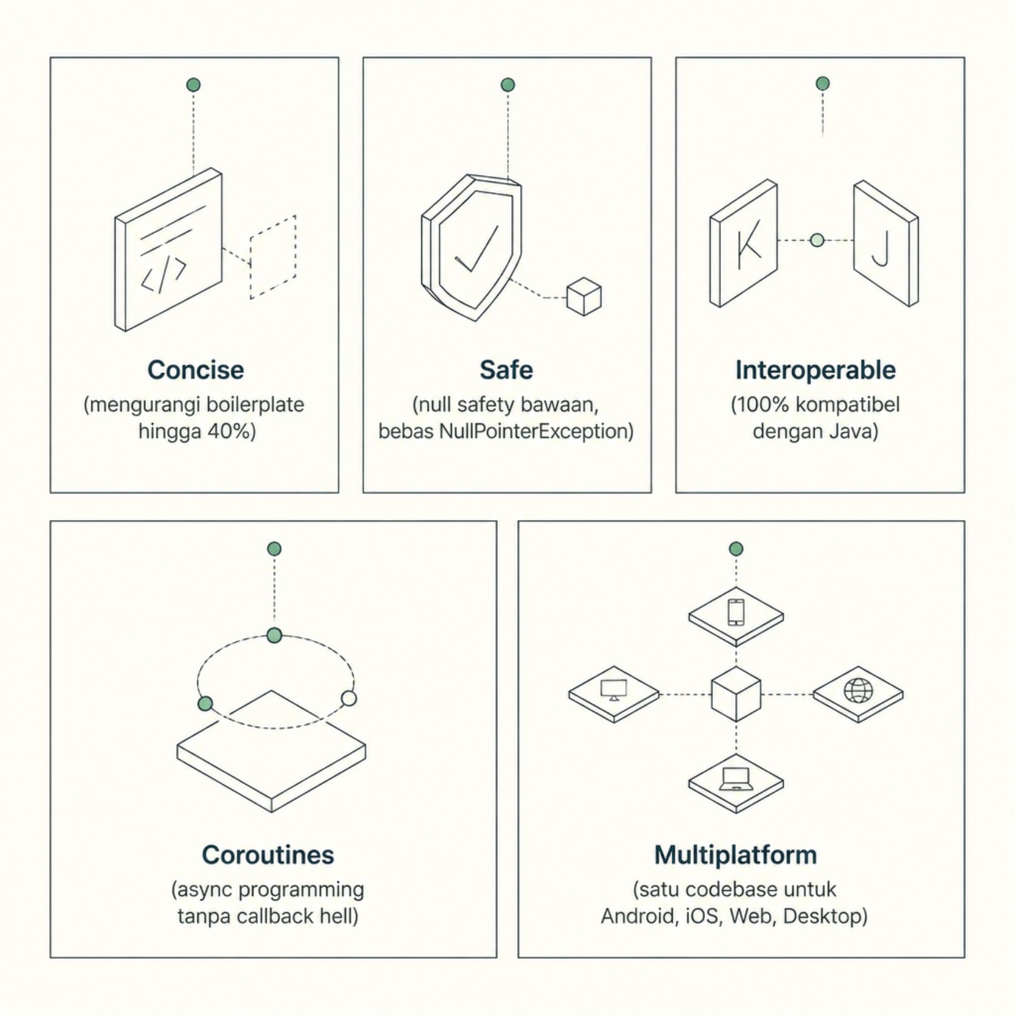

Keunggulan Kotlin: Lebih dari Sekadar Android
Kotlin Multiplatform (KMP)
Dengan KMP, satu codebase Kotlin dapat digunakan untuk membangun aplikasi di Android, iOS, Web, dan Desktop — tanpa mengorbankan performa native.
Logika bisnis dibagikan bersama, sementara UI tetap ditulis per platform untuk pengalaman pengguna terbaik.
Go cross‑platform without compromising performance, UX, or code quality.

Slide 13
Cara Memulai Belajar Kotlin
Install Android Studio
Coba Kotlin Playground
Ikuti Kotlin Tour
IDE resmi Google; sudah include Kotlin compiler, emulator, dan Jetpack tools. Unduh di developer.android.com/studio
Latihan langsung di browser tanpa instalasi: play.kotlinlang.org
Panduan interaktif resmi di kotlinlang.org/docs/kotlin-tour-hello-world.html
Buat Proyek Android Pertama
Eksplorasi Dokumentasi
Gunakan template "Empty Activity" di Android Studio, pilih bahasa Kotlin.
developer.android.com dan kotlinlang.org/docs sebagai referensi utama.

Slide 14
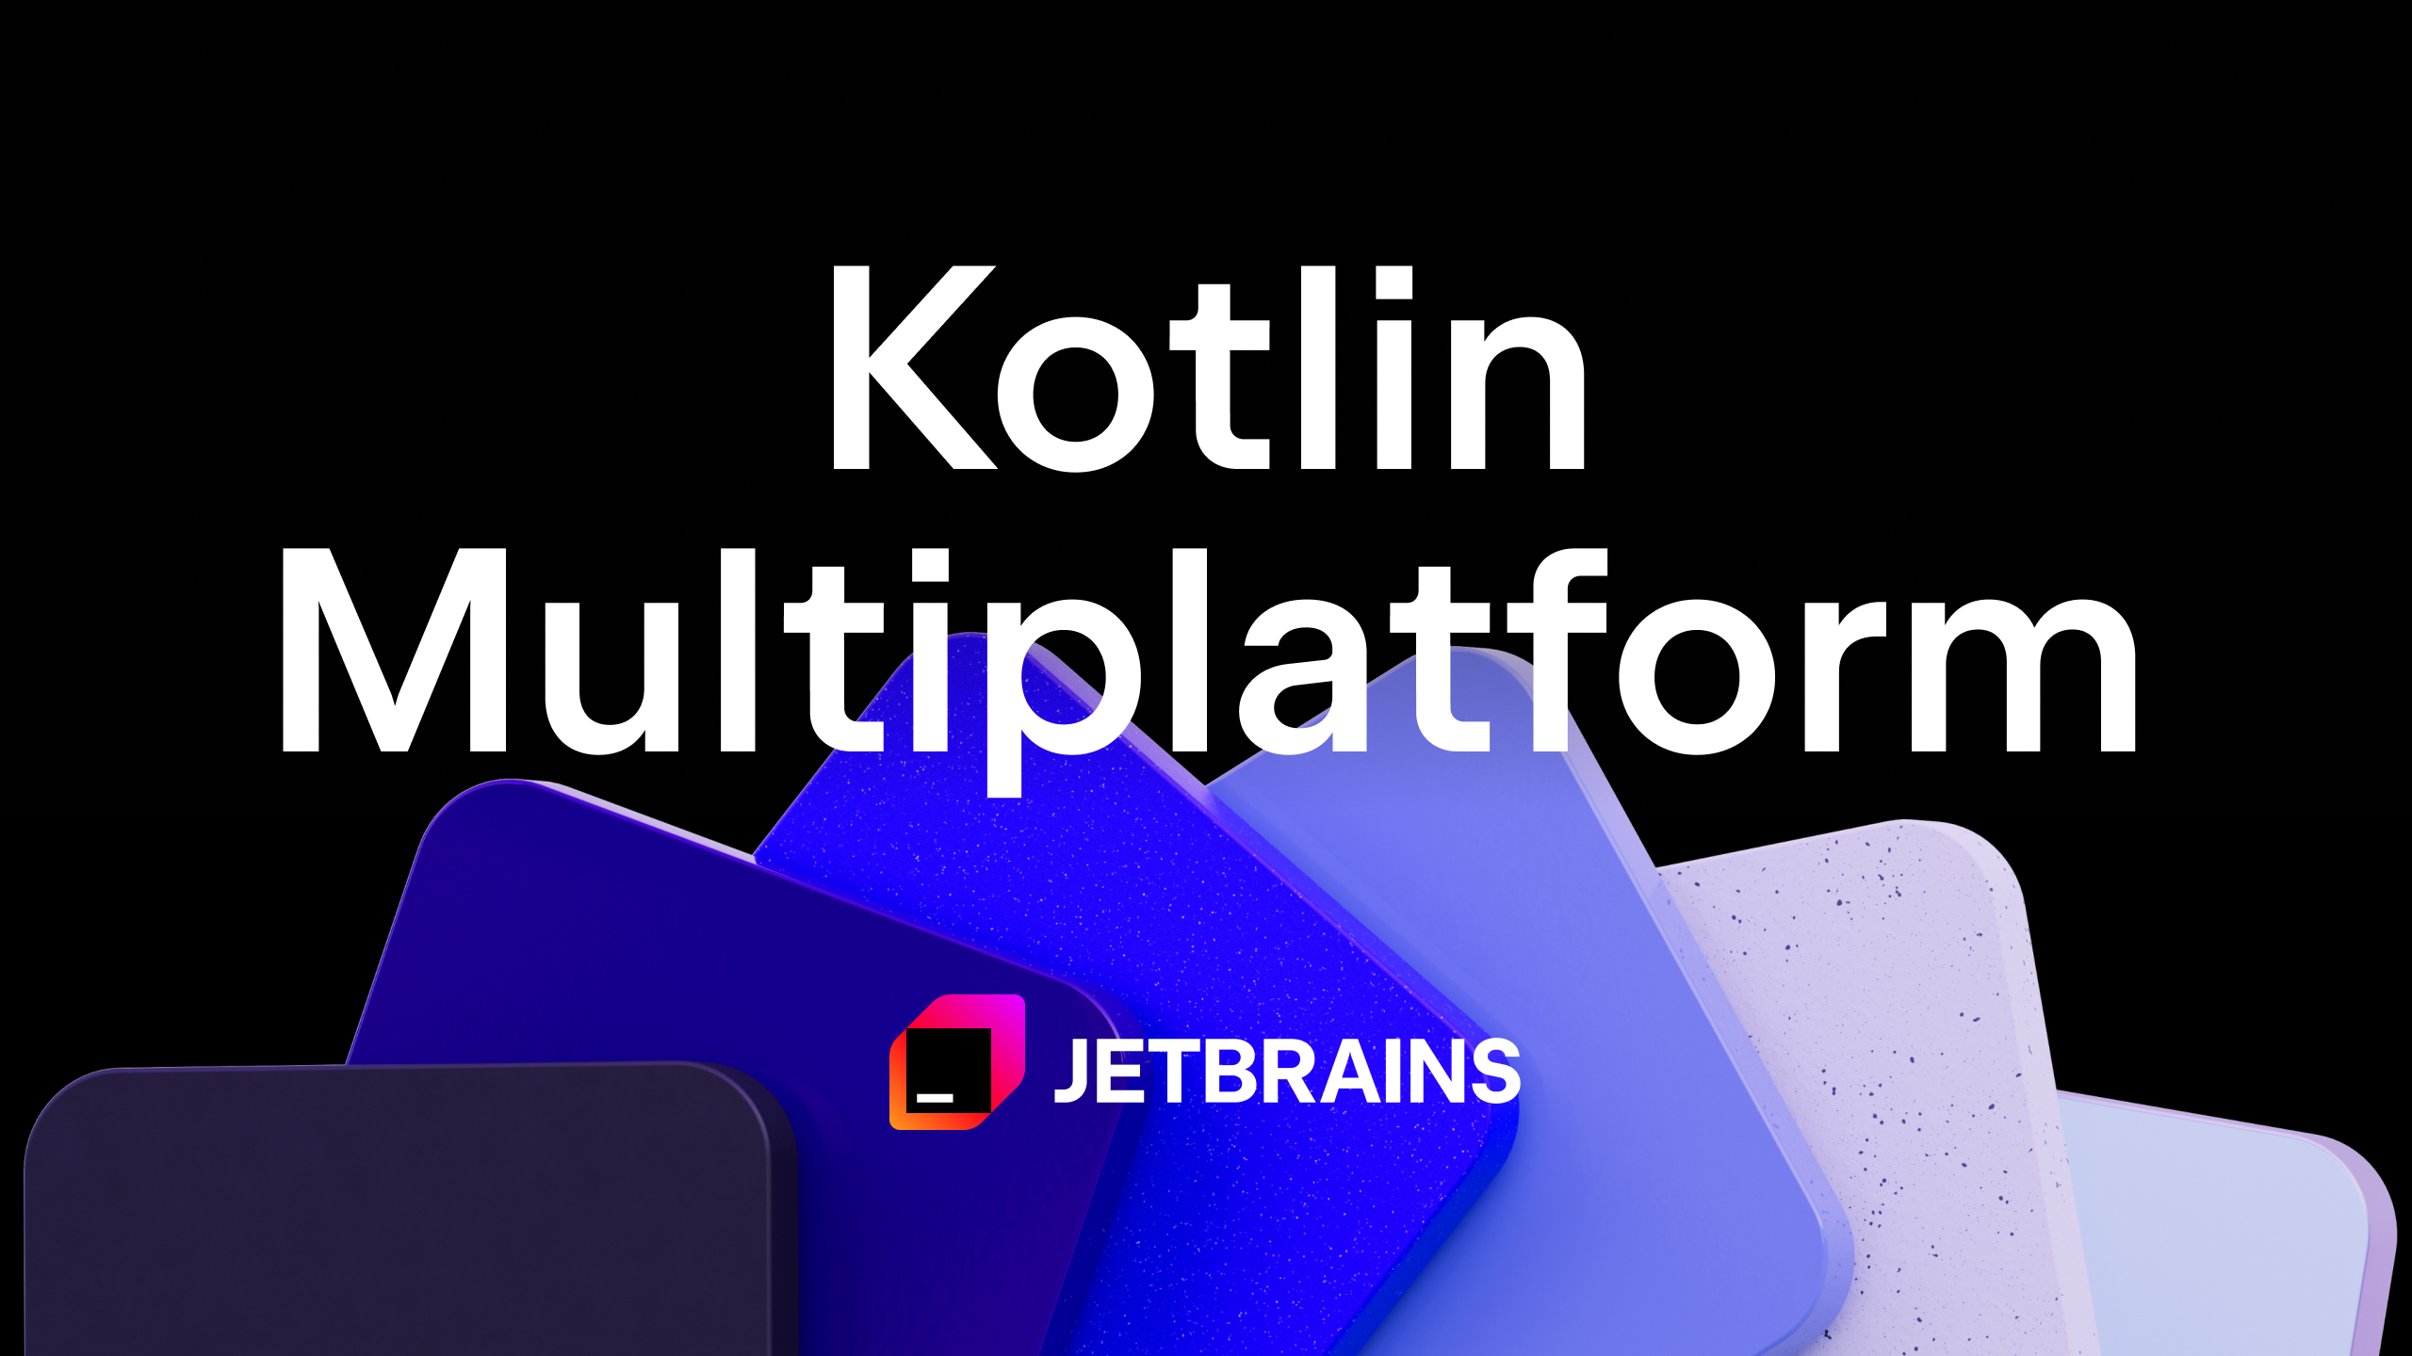
Kotlin Multiplatform: Satu Bahasa, Banyak Platform
Satu Codebase, Semua Platform
Kotlin Multiplatform (KMP) memungkinkan berbagi logika bisnis di Android, iOS, Web, Desktop, dan Server — tanpa mengorbankan performa native.
Digunakan oleh: Netflix, VMware, Philips, Cash App
UI tetap ditulis per platform; logika dibagikan bersama
Didukung penuh oleh JetBrains dan semakin diadopsi Google
Masa depan: satu developer Kotlin untuk semua platform sekaligus

Slide 15
Kotlin vs Java: Perbandingan Sintaks
Fitur
Kotlin
Java
Deklarasi Variabel
val name = "Informatika"
String name = "Informatika";
Null Safety
Tipe nullable bawaan: String?
Rentan NullPointerException
Fungsi
fun greet(name: String) = "Hello, $name"
Memerlukan return type & return keyword eksplisit
Data Class
Otomatis: equals(), hashCode(), toString()
Harus ditulis manual (verbose)
Baris Kode
~40% lebih sedikit
Lebih banyak boilerplate

Slide 16
Variables & Tipe Data di Kotlin
val vs var
val nama: String = "User" // immutable
var usia = 25 // type inference: Int
usia = 26 // OK
// nama = "Pengguna"
// ERROR: val tidak bisa diubah
val — immutable (read-only), seperti final di Java. Nilainya tidak dapat diubah setelah ditetapkan.
var — mutable, nilainya dapat diubah sewaktu-waktu.
Type inference: Kotlin mendeteksi tipe data secara otomatis — tidak perlu mendeklarasikan tipe secara eksplisit.

Slide 17
Control Flow: if, when, for, while
Konsep Utama
// when sebagai ekspresi
val grade = when (nilai) {
in 90..100 -> "A"
in 80..89 -> "B"
in 70..79 -> "C"
else -> "D"
}
if di Kotlin adalah ekspresi — dapat mengembalikan nilai langsung.
when menggantikan switch di Java, lebih fleksibel dan powerful.
for menggunakan range: for (i in 1..10)

Slide 18
Null Safety di Kotlin
Mengapa Null Safety Penting?
Kotlin membedakan tipe nullable (String?) dan non-nullable (String) secara ketat di level compiler.
Safe call

Slide 19
Object-Oriented Programming (OOP) di Kotlin
Fitur OOP Kotlin
// Data Class
data class Mahasiswa(
val nama: String,
val nim: String
)
// Sealed Class untuk UI State
sealed class UiState {
object Loading : UiState()
data class Success(
val data: String
) : UiState()
data class Error(
val msg: String
) : UiState()
}
Class & Object — OOP penuh: class, inheritance, interface, abstraction
Data Class — khusus untuk menyimpan data; otomatis generate equals(), copy(), toString()
Sealed Class — membatasi hierarki class; sangat berguna untuk merepresentasikan state UI
Companion Object — pengganti static di Java, mendefinisikan anggota tingkat class

Slide 20
Lambda & Higher-Order Functions
Apa itu Lambda?
// Lambda sederhana
val tambah = { a: Int, b: Int -> a + b }
println(tambah(3, 5)) // 8
// Lambda pada koleksi
val angka = listOf(1, 2, 3, 4, 5)
val genap = angka.filter { it % 2 == 0 }
// [2, 4]
Lambda adalah fungsi anonim yang dapat disimpan dalam variabel atau diteruskan sebagai argumen ke fungsi lain.
Sintaks: { parameter -> body }
Higher-order function adalah fungsi yang menerima atau mengembalikan fungsi lain — fondasi dari banyak API Kotlin modern.

Slide 21
Lambda sebagai Dasar Jetpack Compose
Mengapa Lambda Penting di Compose?
@Composable
fun Greeting(name: String) {
Button(
onClick = {
println("Halo, $name!")
}
) {
Text(text = "Klik Saya")
}
}
Jetpack Compose menggunakan lambda secara ekstensif untuk mendefinisikan UI. Setiap Composable function menerima lambda sebagai parameter content.
Event handler (onClick, onValueChange) adalah lambda
UI "bersarang" dibangun dari lambda di dalam lambda
Memahami lambda = kunci memahami Compose

Slide 22
Ringkasan: Sintaks Kotlin yang Wajib Dikuasai
Variables
val (immutable) vs var (mutable) — type inference otomatis
Control Flow
if sebagai ekspresi · when pengganti switch · range loop
Null Safety
?. safe call · ?: elvis · tipe nullable vs non-nullable
Lambda
Fungsi anonim · higher-order functions · dasar Compose UI

Slide 23
Referensi & Sumber Belajar
Android Developers
Kotlin Documentation
Dokumentasi resmi Android: API reference, Jetpack Compose, Kotlin guides, dan tutorial. developer.android.com
Panduan resmi bahasa Kotlin dari JetBrains: tour interaktif, referensi API, dan contoh kode. kotlinlang.org/docs
Jetpack Compose
Kotlin Playground & YouTube
Toolkit UI modern Android. developer.android.com/jetpack/compose
Latihan online: play.kotlinlang.org · Tutorial resmi: Android Developers YouTube

Slide 24
Terima Kasih!
💬 Pertanyaan & Diskusi
Sampaikan di forum diskusi atau langsung di kelas — tidak ada pertanyaan yang salah!
🚀 Pertemuan Berikutnya
Jetpack Compose — Membangun UI Pertama Anda di Android

Slide 25
Referensi
Wikipedia. (2024). Android version history. Diakses dari https://en.wikipedia.org/wiki/Android_version_history
Google. (2024). 10 years ago, Android expanded to 3 new platforms. Diakses dari https://blog.google/products-and-platforms/platforms/android/android-anniversary-tv-auto-wear/
Digital Information World. (2025). Global smartphone sales flat in Q4 2024 as Android faces record lows in India, US. Diakses dari https://www.digitalinformationworld.com/2025/03/global-smartphone-sales-flat-in-q4-2024.html
PPC.land. (2024). Global mobile operating systems divide follows geographic lines. Diakses dari https://ppc.land/global-mobile-operating-systems-divide-follows-geographic-lines-traffic-analysis-reveals/
Google for Developers. (2024). Android for Cars. Diakses dari https://developers.google.com/cars
Android. (2024). Cross-device services & smartphone integration. Diakses dari https://www.android.com/articles/cross-device-services-and-smartphone-integration/
JetBrains. (2024). Kotlin programming language. Diakses dari https://kotlinlang.org/
Google. (2024). Android API reference. Diakses dari https://developer.android.com/reference
JetBrains. (2024). Kotlin documentation. Diakses dari https://kotlinlang.org/docs/home.html

